Slide 1
Respuesta ionosférica
Índice TEC
Del 5 al 18 junio, 2022
Ing. Carlos Isaac Castellanos Velazco

Slide 2
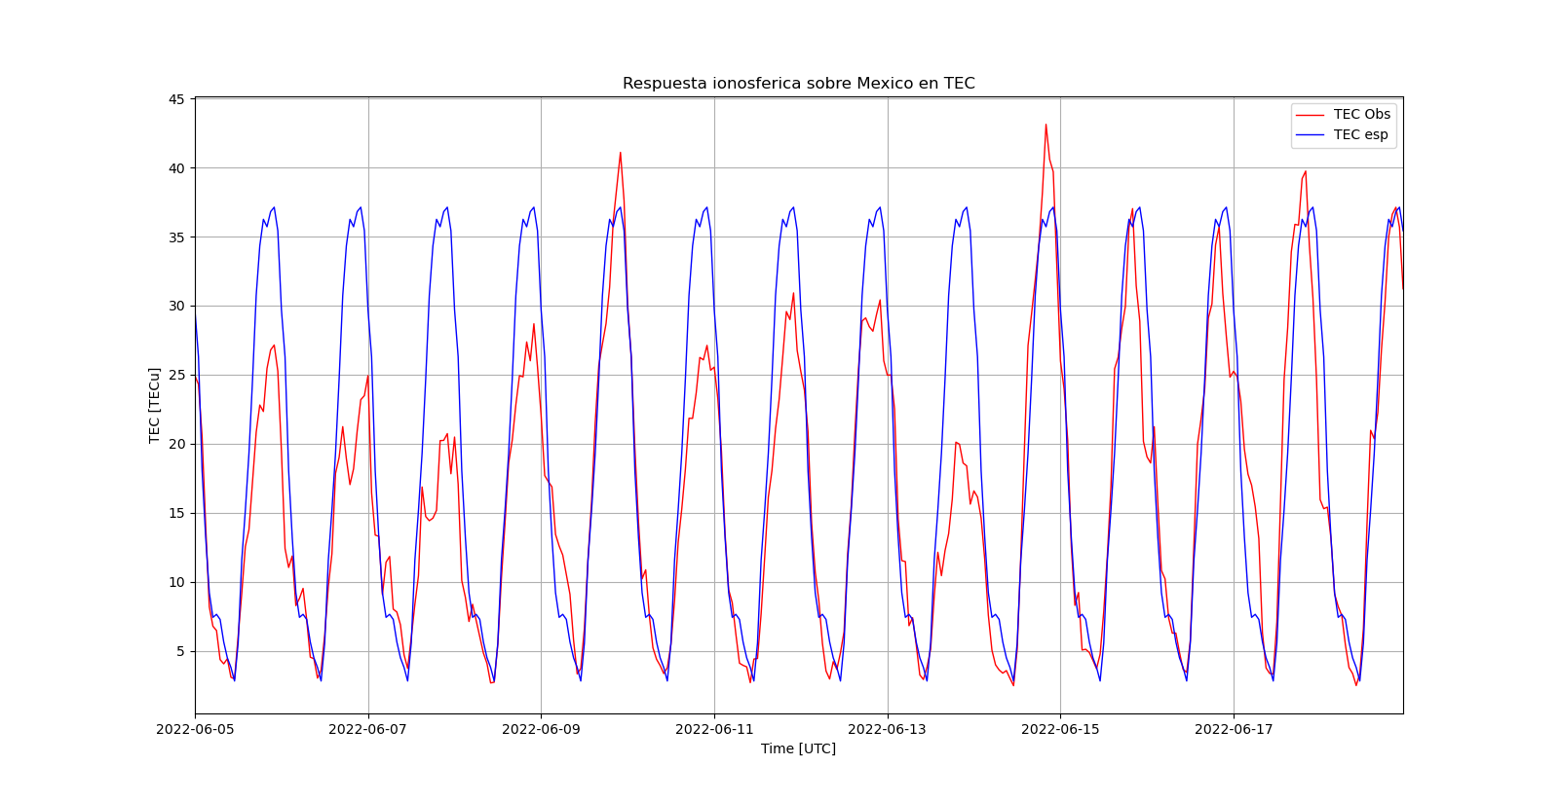
El índice TEC (Contenido Total de Electrones) permite monitorear la respuesta ionosférica en el clima espacial.
En el periodo de tiempo entre el 04 y el 18 de junio, se observa una respuesta ionosférica positiva general durante los máximos diurnos.
En general se observan respuestas negativas en la ventana de tiempo, que va del 6 y el 13 de junio.
Los valores TEC observados fueron obtenidos a partir de observaciones en formato RINEX de la estación GPS de Coeneo, Michoacán.
Los valores de índice TEC fueron derivados del procesamiento de los archivos RINEX mediante el Software GPS-TEC*, creado por el Dr. Gopi Krishna Seemala.
Los valores de TEC esperados se obtuvieron a partir de la mediana de los valores obtenidos de los 27 días previos a la ventana de tiempo utilizada.
* El software utilizado puede generar cierto grado de error, por lo que los datos presentados no deben ser considerados como definitivos.

Slide 3
Referencias:
Datos obtenidos de https://data.unavco.org/archive/gnss/rinex/obs/2022/
Gopi Krishna Seemala (2012), GPS-TEC analysis software. https://www.researchgate.net/publication/255978205_GPS-TEC_analysis_software
Gráfica Dst obtenida de: http://isgi.unistra.fr/data_plot.php. último acceso: 12 de marzo, 2022.

